Slide 1
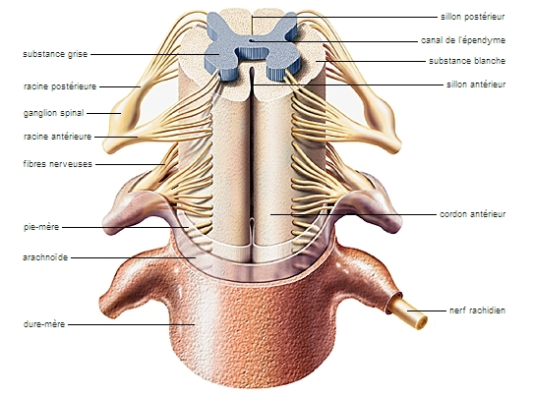
La moelle épinière et les nerfs rachidiens (cf. livre page 68 – 70)

Slide 2
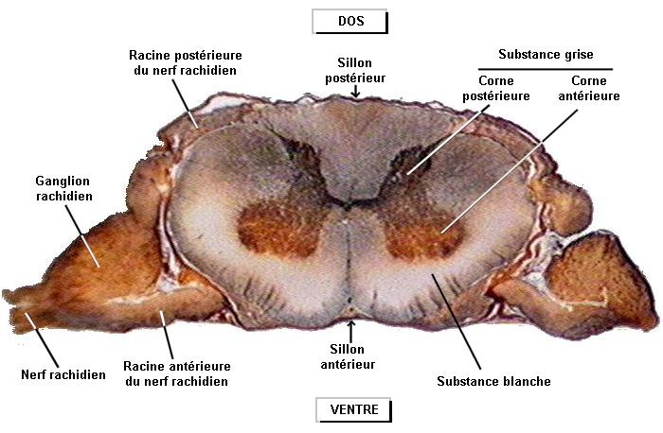
Coupe transversale de la moelle épinière

Slide 3
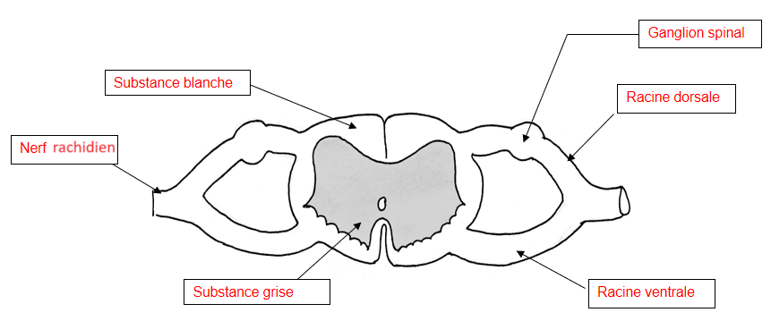
Schéma d’une coupe transversale de la moelle épinière (à reproduire)

Slide 4
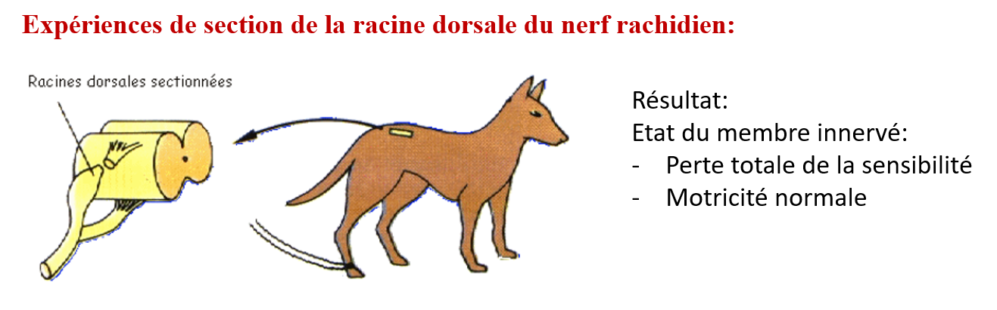
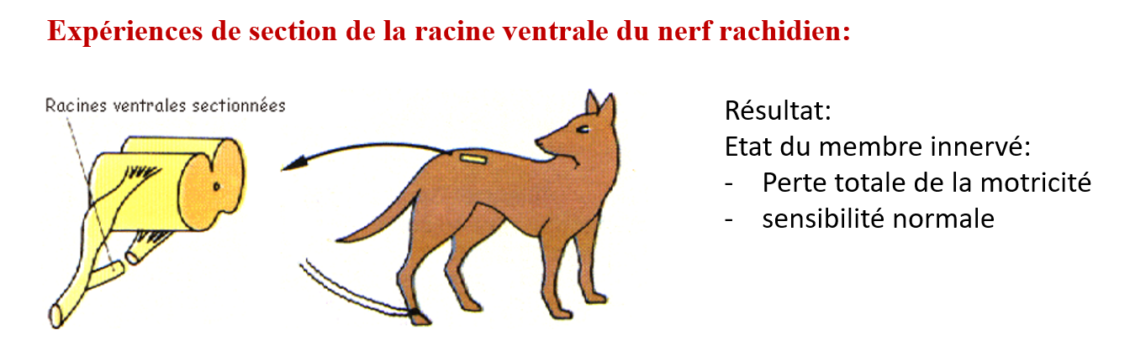

Slide 5
